Slide 1
Weekly report
紀凱淵
MDF0B1
2021.06.24

Slide 2
6月 | 7月 | 8月
專案
→乾燥包投放自動化-------------------A.1
→外骨骼機器人評估-------------------A.2
→柔性物件夾取機構-------------------A.3
→ITO Target研磨自動化評估----------A.4
→無塵布摺疊自動化評估-------------- A.5
其他
→ ROS協作手臂控制-------------------C.1
→ TM手臂外部控制--------------------C.2
3D列印測試(D435) | - | -
型式搜尋 | 型式搜尋 | -
目標修正/可行性評估 | 電控評估 | 機構設計
場域瞭解/方案評估 | 流程設計 | 關鍵技術測試
流程設計 | 關鍵技術測試 | 機構設計
通信與開發工具 | OMPL | TM ROS控制測試
VPN遠端控制 | - | -

Slide 3
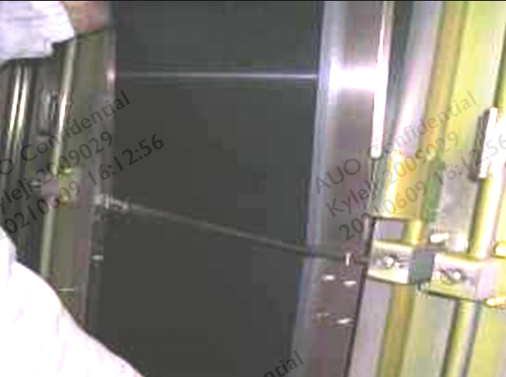
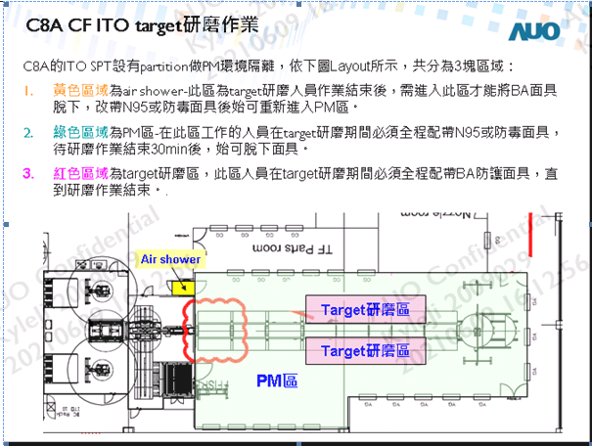
ITO Target研磨自動化評估 L8A目前
靶材材質ITO
使用的Sandpaper 100#/1000#
task time 20分鐘
8A坤騰 6/11(五)上午研磨流程、環境 (CCTV)

Slide 4
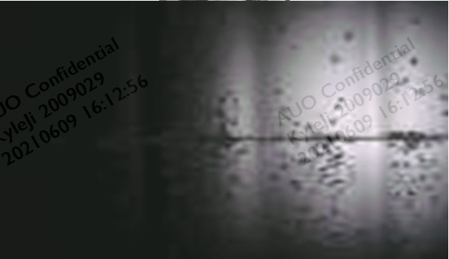
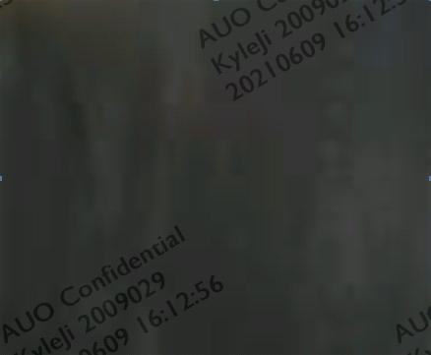
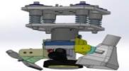
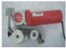
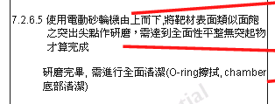
ITO Target研磨自動化評估
NG
GO
5C手臂研磨治具
8A研磨工具
Robot研磨治具：
雷射測距儀：測量手臂與靶才距離
吸塵機構：集塵功能
清潔機構(風刀)：研磨過程清潔功能
曲面研磨：
彈簧避震器：提升曲面研磨品質。
Force Sensor：選用單軸向荷重型，回傳資訊了解研磨狀況

Slide 5
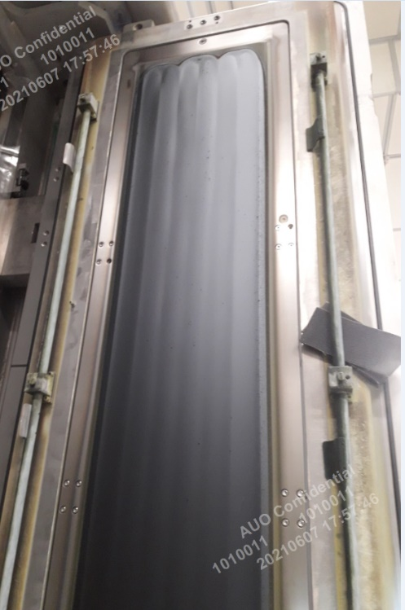
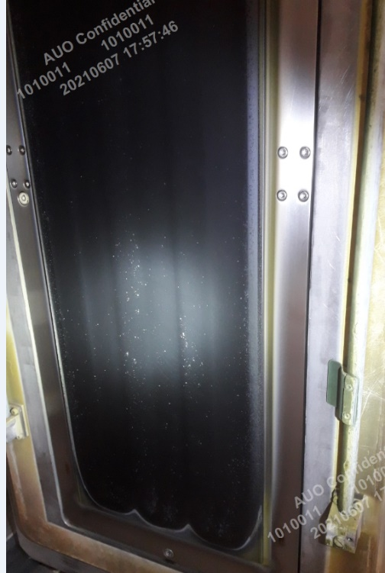
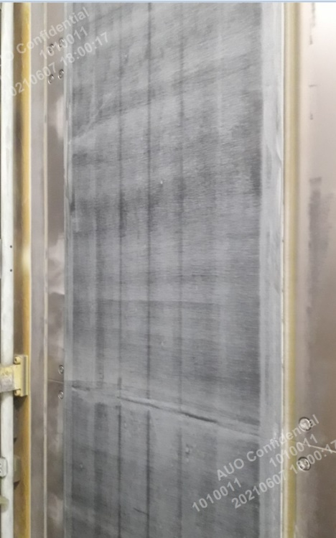
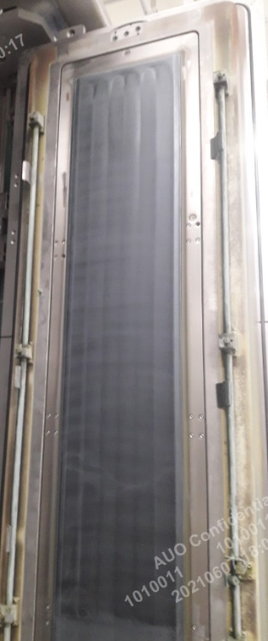
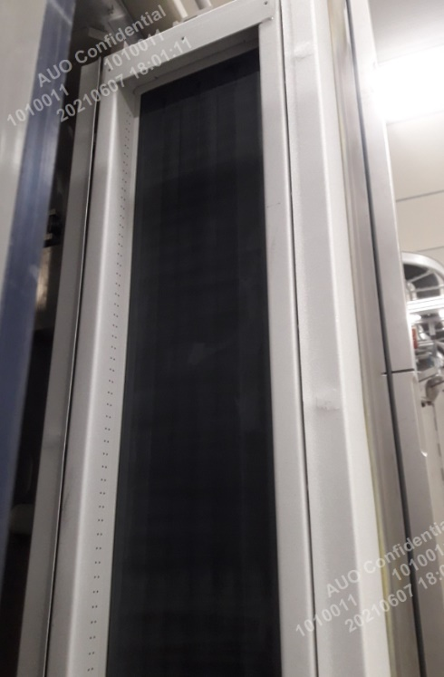
ITO Target研磨自動化評估
研磨前
酒精擦拭後
研磨後

Slide 6
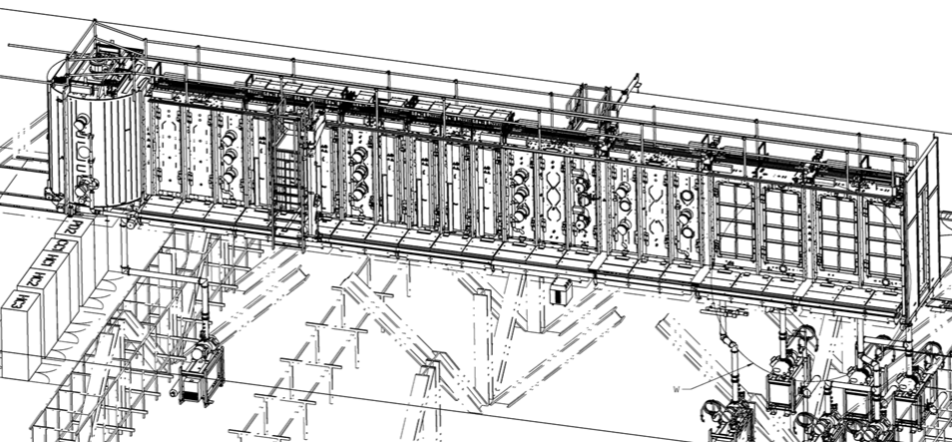
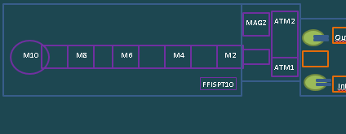
Layout
軌道4條 高度約25mm

Slide 7
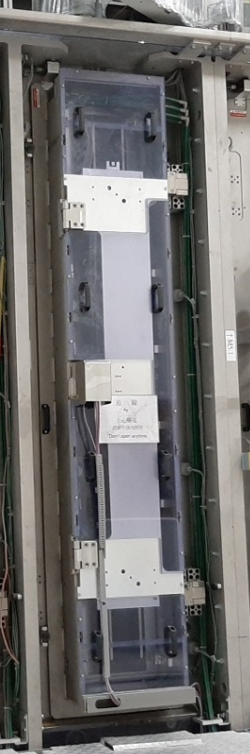



目前流程
開門
拆蓋板
研磨前
研磨後
塑膠布簾

Slide 8

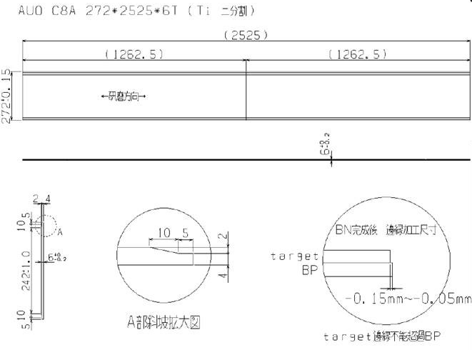
ITO Target size
272mm
2525mm

Slide 9
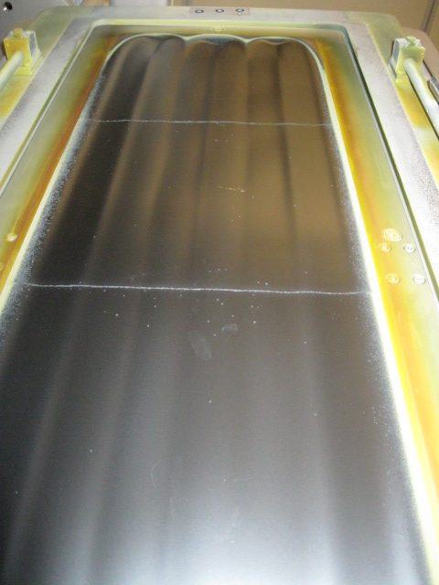
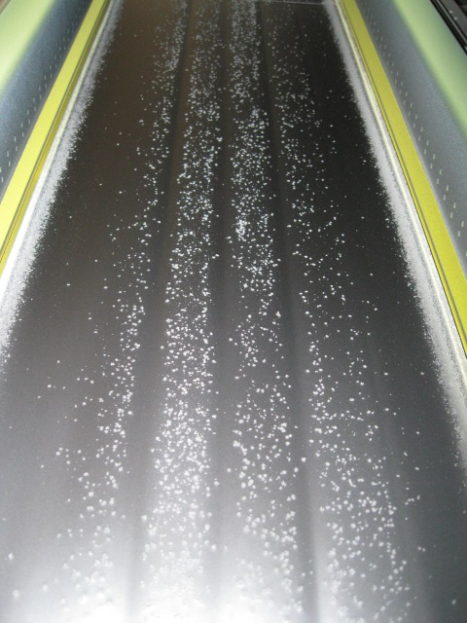
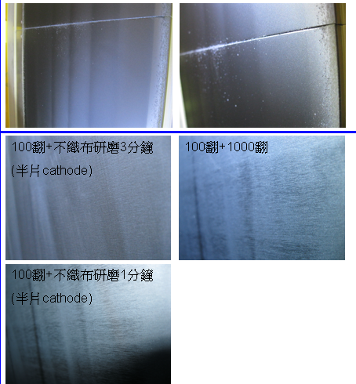
Target細部

Slide 10
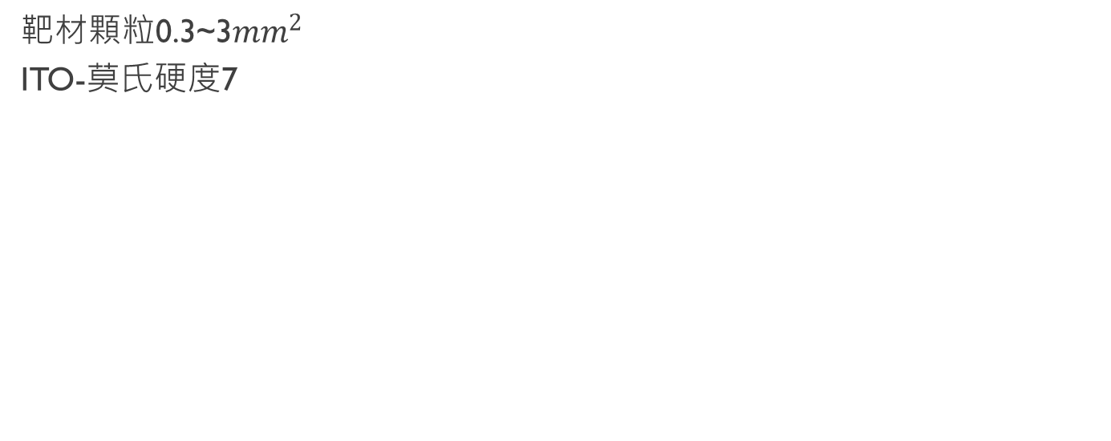
Target細部
靶材顆粒0.3~3${mm}^{2}$
ITO-莫氏硬度7

Slide 11
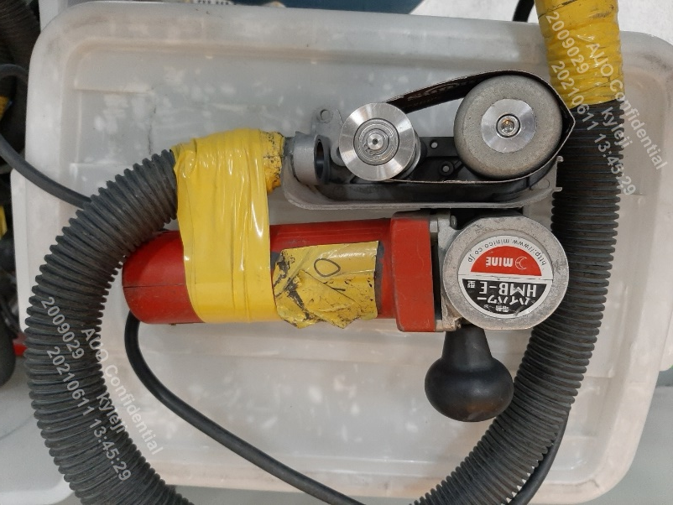
使用工具
集塵(吸塵器)
環形砂紙

Slide 12
人力成本
單次研磨6人
僅研磨時間75-100分鐘
小小PM 2.5小時(使用3.6天)
小PM 2.5小時(使用2.4天)
大PM 3.7小時(單換Target)(使用2.4天)
約每9天更換1批Target
每年約81次Target研磨

Slide 13
自動化評估
Target研磨
機下磨
機上磨
電漿蝕刻
光纖雷射
機械手臂
三軸平台

Slide 14
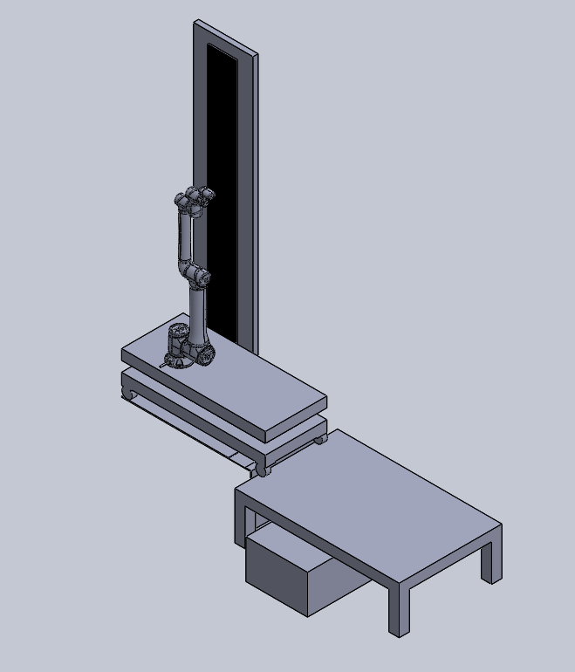
AGV搭配協作手臂與升降平台(立善科技)
靶材尺寸高2525mm/寬275mm
升降平台尺寸1400/600/300~2106mm
升降平台使用DI/DO控制
平台與手臂使用供電DC24V
架台
升降平台
AGV

Slide 15
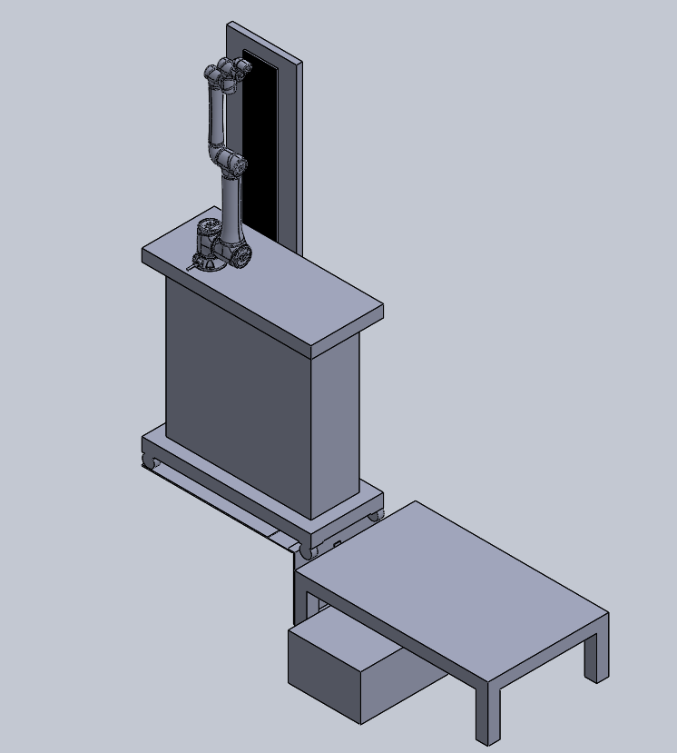
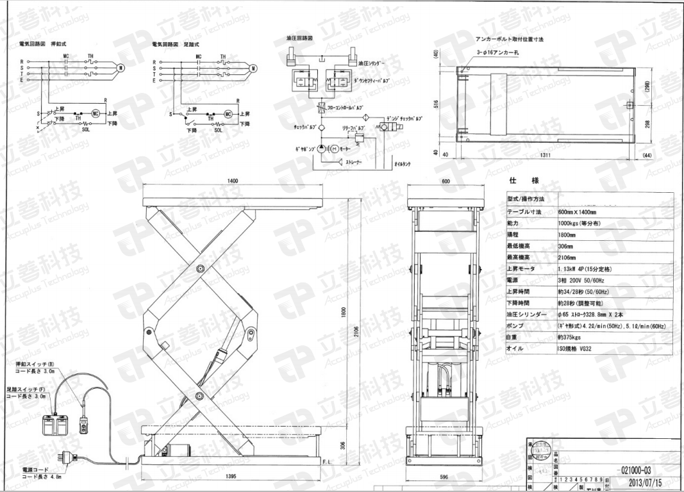
AGV搭配協作手臂與升降平台(立善科技)
靶材尺寸高2525mm/寬275mm
升降平台尺寸1400/600/300~2106mm
架台
升降平台
AGV

Slide 16
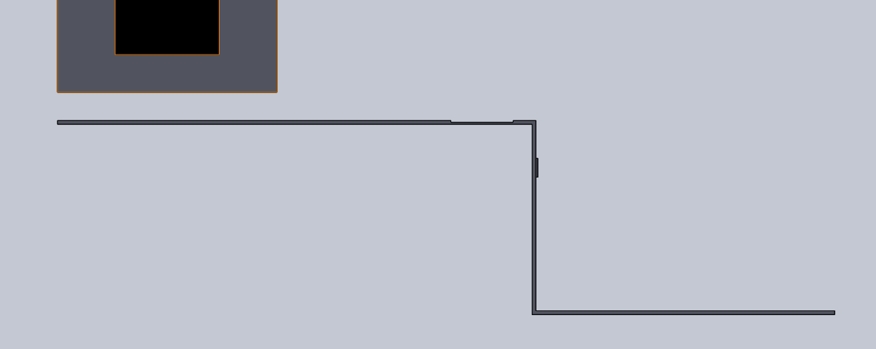
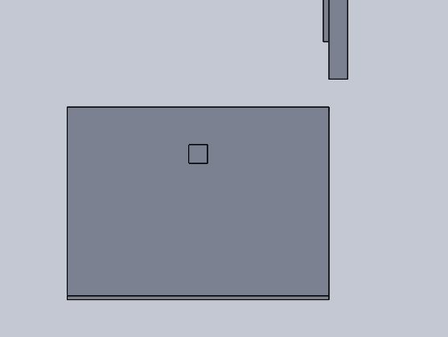
工作平台尺寸
460mm
490mm
1020mm
1265mm
700mm

Slide 17
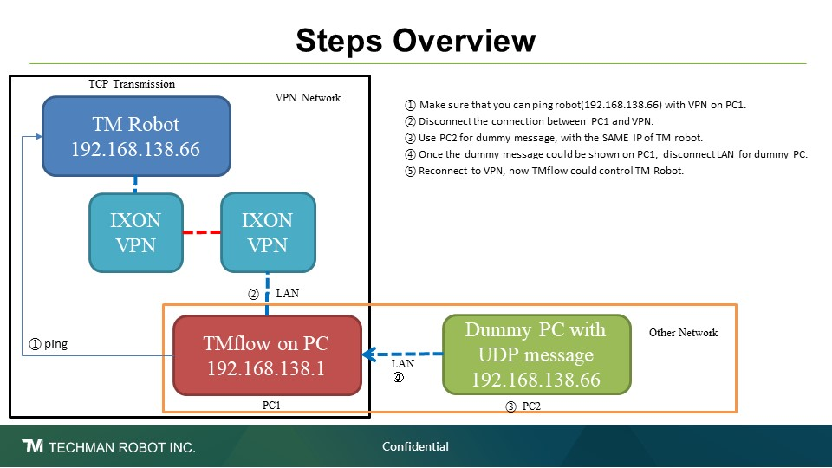
VPN connection

Slide 18
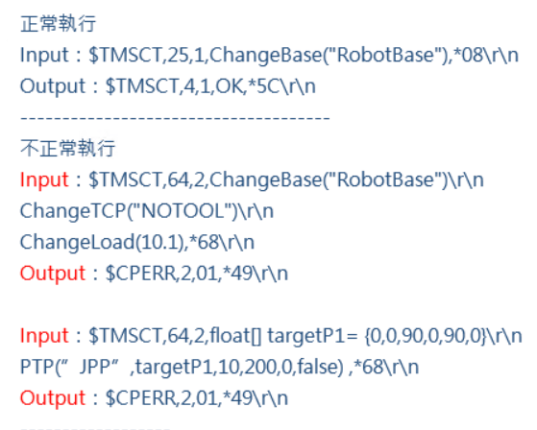
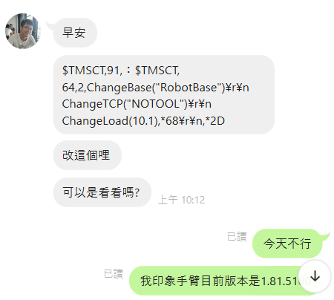
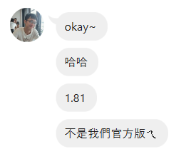
Listen node 測試
Robot：listen node + 網路連線
PC：透過Python socket建立通訊

Slide 19
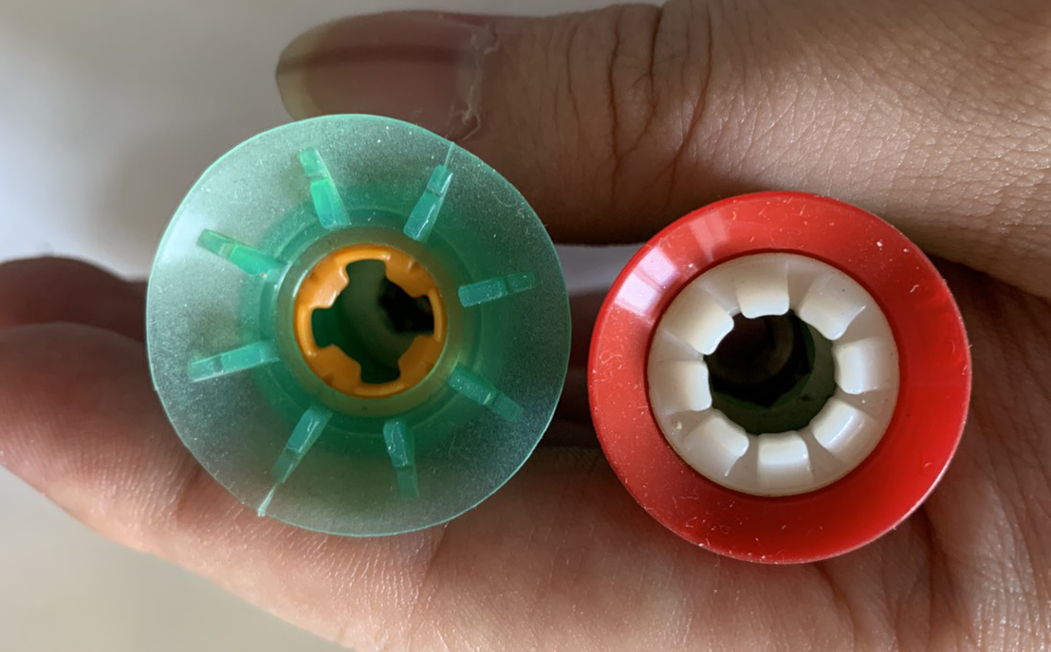
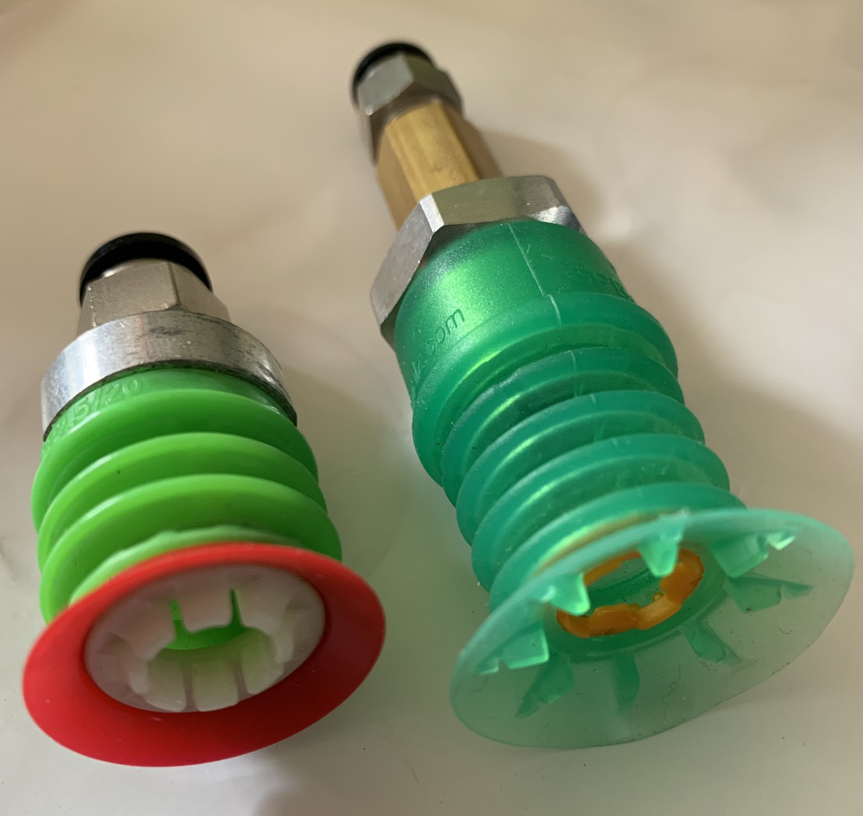
無塵布折疊自動化評估 吸盤

Slide 20
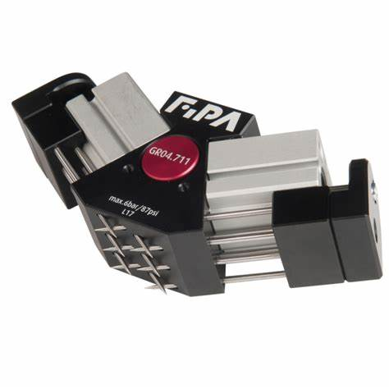
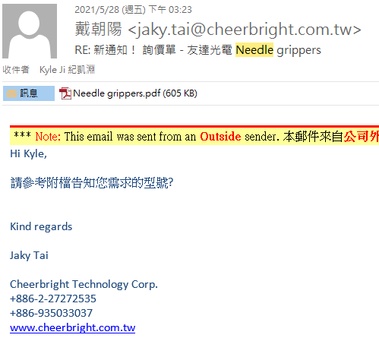
無塵布折疊自動化評估 針型夾具

Slide 21
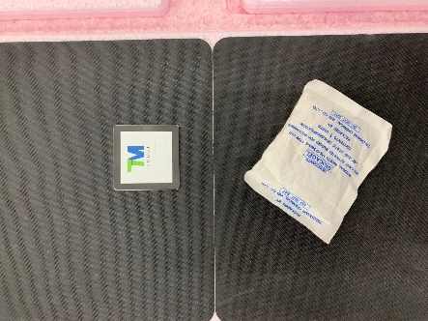
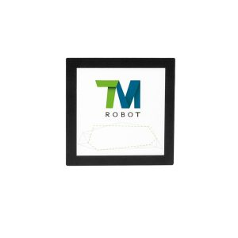
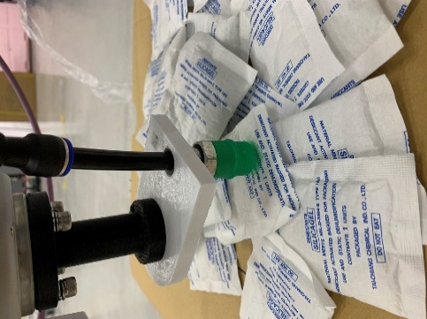
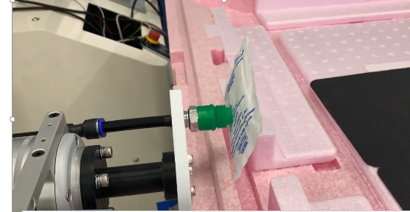
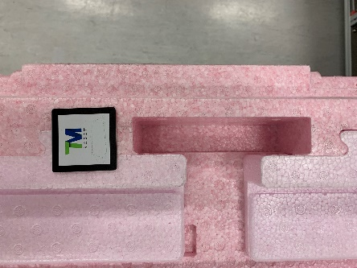
3D視覺拾
乾燥包
Landmark定位
角度判別
角度判別
1. 多個定位點對齊任務判斷(過程較繁瑣)
2. AOI判斷乾燥包選轉角度(擴充功能)
拾取入箱
內槽定位

Slide 22
穩定度測試
速度：30%
循環次數：15次
總投放：30包
(投放兩格為一個循環)
測試2個循環修正1次

Slide 23
穩定度測試
速度：30%
循環次數：15次
總投放：30包
(投放兩格為一個循環)
測試2個循環修正1次
 | 第1次 | 第2次 | 第3次 | 第4次
成功投放(包) | 20 | 21 | 24 | 28
失敗投放(包) | 10 | 9 | 6 | 2
總投放(包) | 30 | 30 | 30 | 30
平均時間 | 137.2 | 134.6 | 157.4 | 124.4

Slide 24
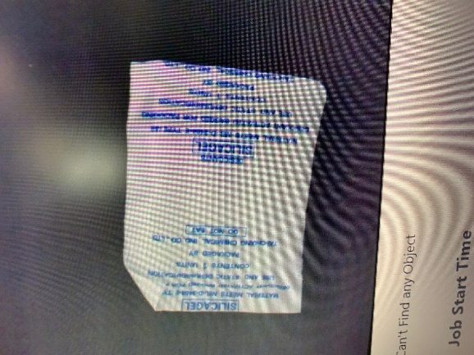
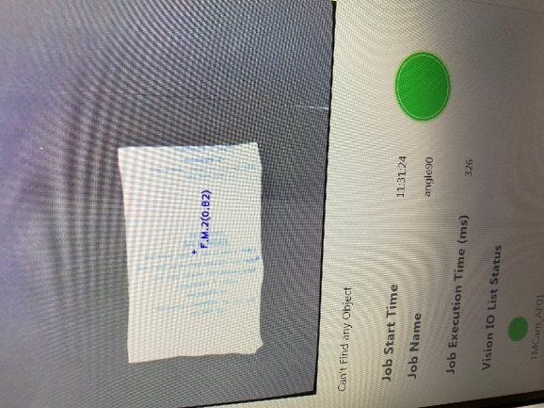
穩定度測試
影像
乾燥包缺陷
角度判斷
影像視野
投放不準
入箱點位不準
吸力不足
手臂
周邊

Slide 25
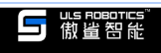
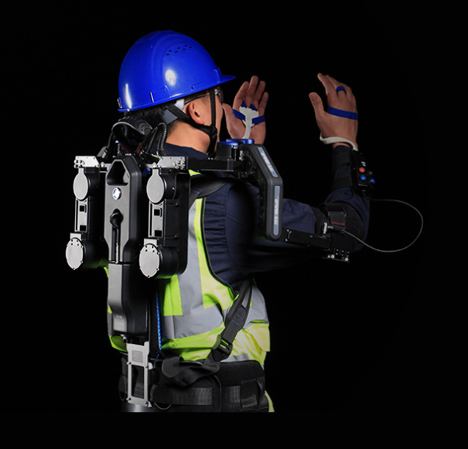
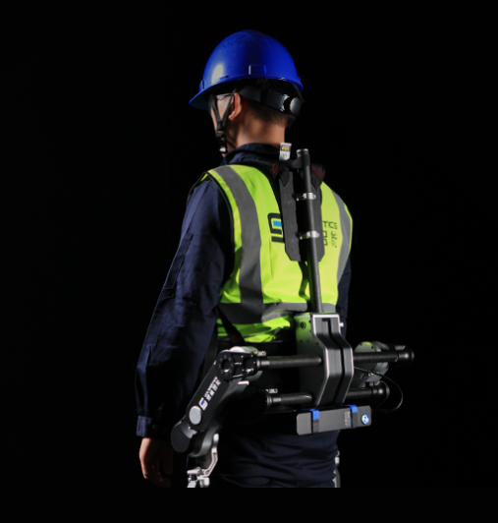
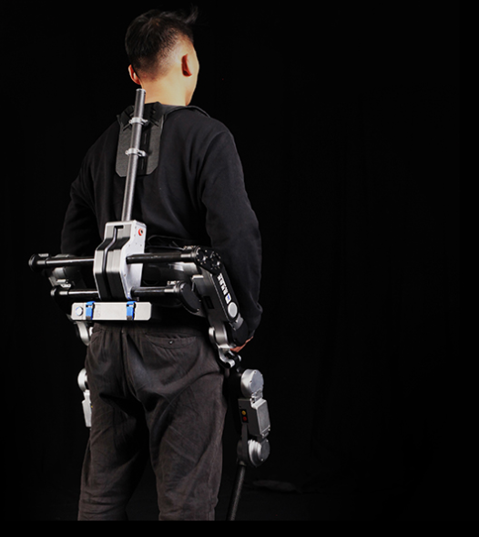
動力外骨骼-
上肢外骨骼機器人
腰部外骨骼機器人
下肢外骨骼機器人

Slide 26
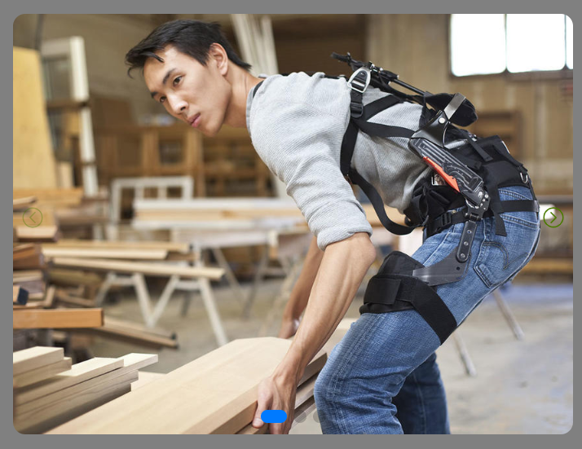
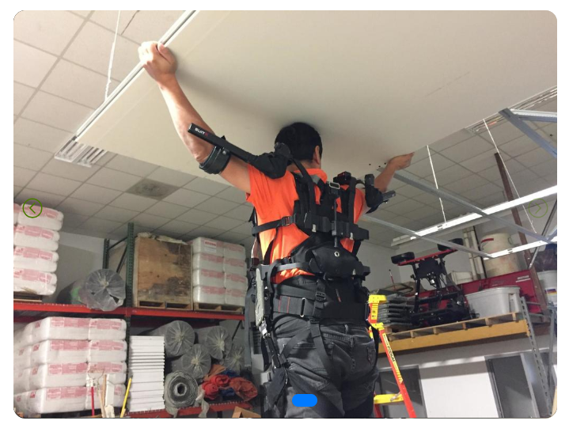
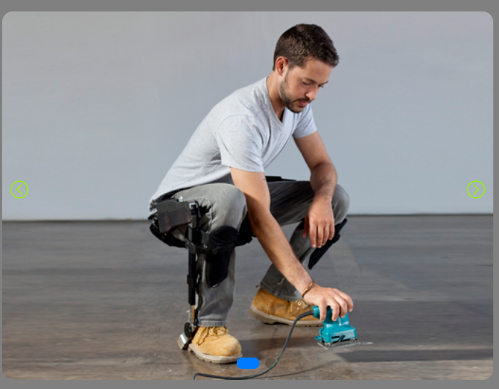
動力外骨骼-唐朝機器人
背部助力外骨骼
肩部助力外骨骼
腿部助力外骨骼

Slide 27
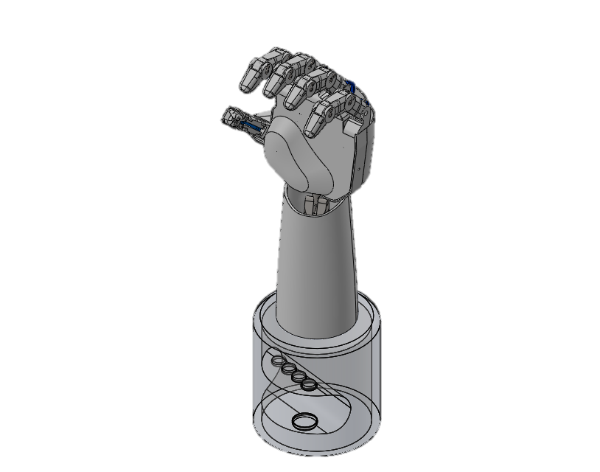
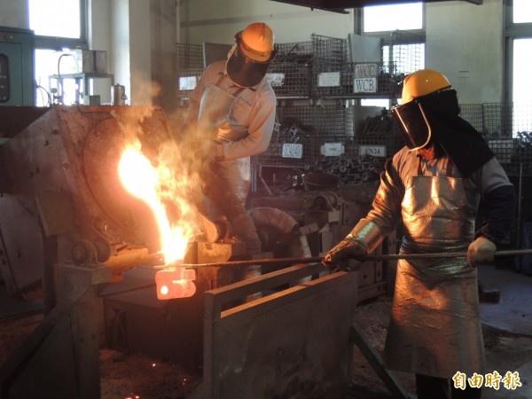



模組化仿生手掌 應用情境
3K環境
多型態夾持

Slide 28


模組化仿生手掌 模組化方式
手
腳本控制

Slide 29



Plan A Robot+3D視覺
合計新台幣1,277,328元

Slide 30


Plan B Robot+定位機構
合計新台幣925,000元
初估15,000元

Slide 31

Plan B XY 伺服平台+整料機
合計約新台幣301,300元
機構+電控粗估10萬

Slide 32




柔性物件夾取機構

Slide 33
L8B乾燥劑放置
3D視覺(3月初)
3D相機應用教育訓練(2/23-2/24)
3D視覺辨識
(測試中)
∆目前軟體版本1.80.3300
硬體機構(4月初)
夾取機構設計
定位機構設計
系統測試(4月底)
系統穩定度測試

Slide 34


L8B乾燥劑放置

Slide 35


L8B乾燥劑放置

Slide 36





L8B乾燥劑放置

Slide 37


L8B乾燥劑放置

Slide 38



L8B乾燥劑放置

Slide 39


吸盤測試

Slide 40

測試反饋
錡鋒
吸盤選用修正
錡鋒借用吸盤直徑10,直徑20測試
新協祥預計下週拿到測試吸盤
吸盤治具-吸盤+緩衝精具
錡鋒客製化，設計中(待報價)
新協祥具模組化，待測試
3D視覺任務測試(完成)
新協祥

Slide 41

測試反饋
直徑20測試反饋：
紅圈的4.5折能順應乾燥包的表面
，利於取物，不須考慮萬向接頭
成功取物率60%，3D判別成功50次；20次
失敗取物中，本次測試的氣壓管路較長，導致
吸力不足失敗取物為15次；視覺判讀錯誤為5次

Slide 42


測試反饋
直徑10測試反饋：
成功取物率68%，3D判別成功50次；
因吸力不足取物失敗16次

Slide 43
TM robot課程(2月-4月)
訓練課程
初階教材設計
進階教材設計
高階教材設計(編撰中)
課程分類
初階訓練
課程反饋
課程規劃反饋
課程內容反饋
客製化課程內容
內建影像
外掛相機
外部通信
3D相機應用

Slide 44
外骨骼機器人評估
型式蒐集
日本Cyberdyne(腰部)
日本ATOUN(手、腰部)
實機測試
Model Y(3/5第一套)
(3/29第二套)
測試反饋
現場人員反饋

Slide 45

外骨骼機器人測試(ATOUN Model Y)
3/10 9:00-11:00測試
實際使用時間2小時
意見反饋1：虛線處壓迫肩頸
意見反饋2：省力感測位置與實際搬運情境不符
意見反饋3：適合用於雙手搬運物品
意見反饋4：省力於二頭肌、三頭肌，對於提取物品
輔助有限

Slide 46



外骨骼機器人測試(ATOUN Model Y)

